Slide 1
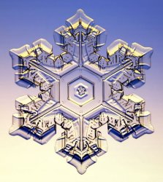
Struktura a vlastnosti
pevných látek

Slide 2
1. KRYSTALICKÉ A AMORFNÍ LÁTKY
2. KRYSTALICKÁ MŘÍŽKA
3. PORUCHY KRYSTALICKÉ MŘÍŽKY
4. DEFORMACE PEVNÉHO TĚLESA
5. SÍLA PRUŽNOSTI. NORMÁLOVÉ NAPĚTÍ
6. HOOKŮV ZÁKON PRO PRUŽNOU DEFORMACI
7. TEPLOTNÍ ROZTAŽNOST PEVNÝCH TĚLES

Slide 3
1. KRYSTALICKÉ A AMORFNÍ LÁTKY
PEVNÁ LÁTKA
zachovává tvar i objem, nepůsobí-li na pevné těleso vnější síly
- částice vykonávají kmitavé pohyby kolem svých rovnovážných poloh

Slide 4
U_{K1}
U_{K2}
U_{K3}
U_{K;} U_{p}
U_{K7}
U_{K6}
U_{K5}
U_{K4}
Celková kinetická energie soustavy molekul U_{K}
kinetická energie částic vykonávajících kmitavé pohyby kolem svých rovnovážných poloh
Celková potenciální energie soustavy molekul Up
U_{p} >> U_{K}

Slide 5
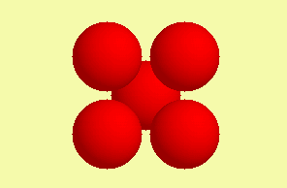
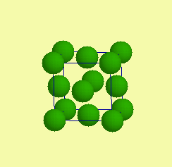
PEVNÁ LÁTKA
KRYSTALICKÁ
AMORFNÍ
KRYSTALICKÁ LÁTKA
částice geometricky pravidelně uspořádány do KRYSTALICKÉ MŘÍŽKY
Césium
Mědˇ

Slide 6
Video: Krystalová mřížka diamantu

Slide 7
Krystalické látky
MONOKRYSTALY
rozložení částic se periodicky opakuje v celém monokrystalu (dalekodosahové uspořádání)
jsou ANIZOTROPNÍ (v různých směrech mají různé vlastnosti)
Př.: přírodní (kamenná sůl; vápenec, křemen, ametyst, diamant)
umělé (křemík, germanium, aj.)
žíla křemene
ametyst
křemen
čedič

Slide 8
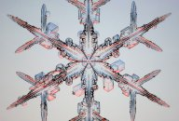
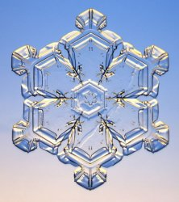
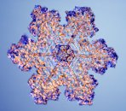
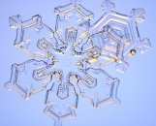
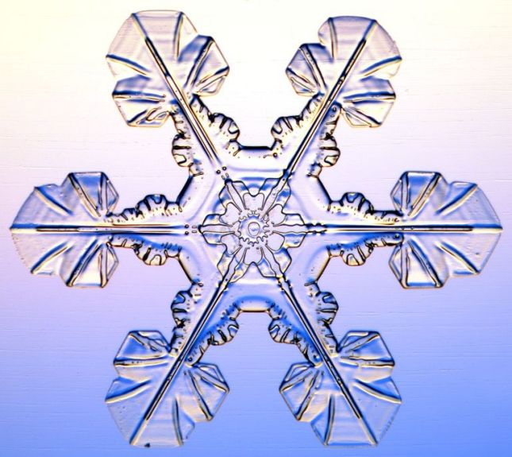
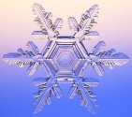
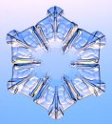
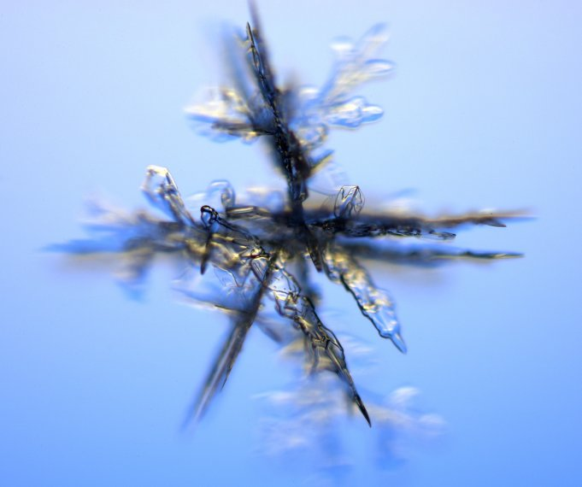
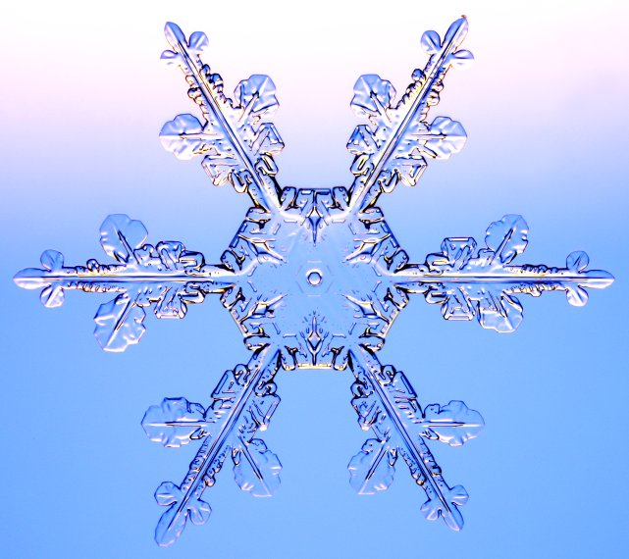
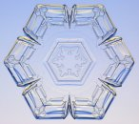
Obr: Ledové krystaly

Slide 9
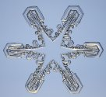
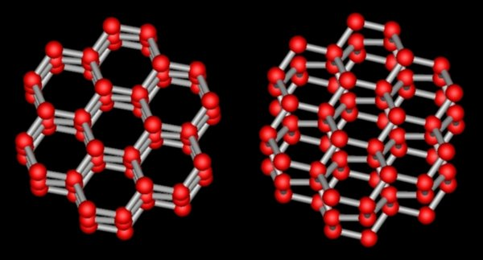
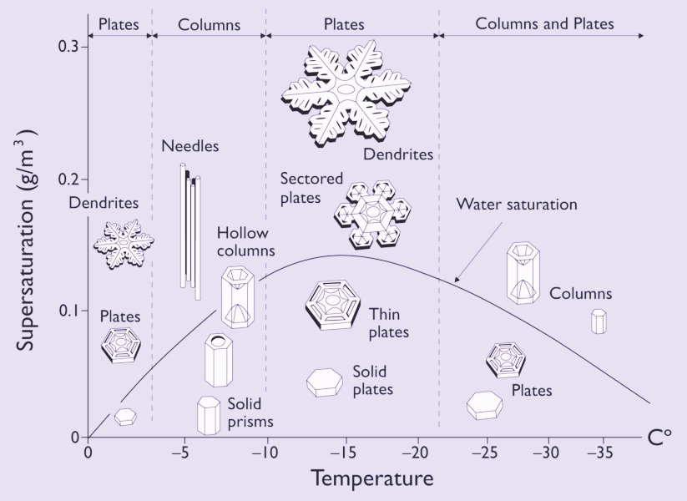
Obr: Struktura ledu

Slide 10
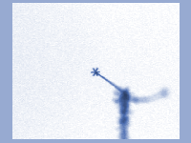
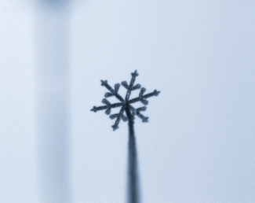
Animace: Vznik krystalů ledu

Slide 11
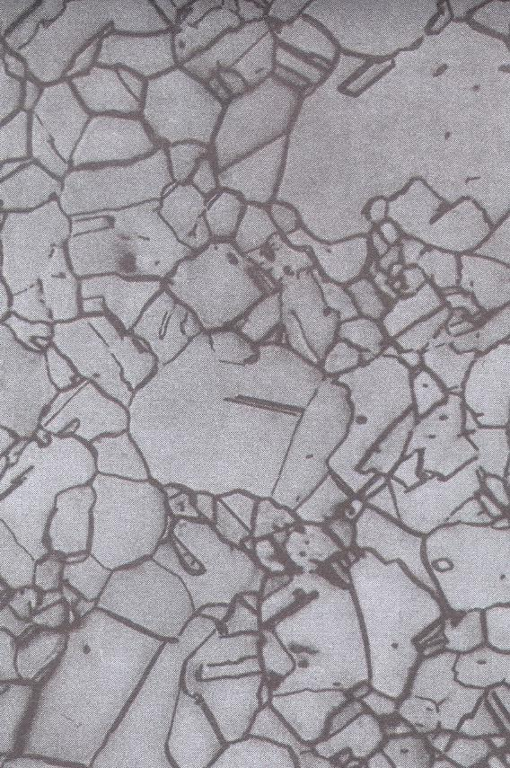
POLYKRYSTALY
Složeny z velkého počtu drobných krystalků (zrn), ve kterých jsou částice uspořádány pravidelně
jsou IZOTROPNÍ
Př.: kovy, zeminy, prach
Krystaly pyritu
Krystaly magnetitu
krystaly olova
Zrna polykrystalu Ni

Slide 12
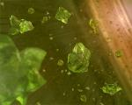
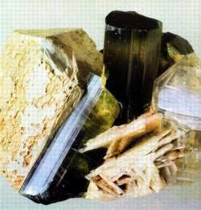
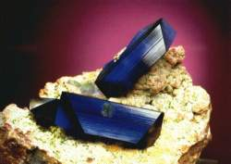
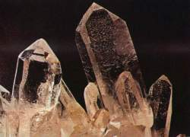
Obr: Ukázky dalších krystalů
Chalcedonové krystaly
Krystal cukru
Krystaly olivínu
Krystal azuritu
Krystaly verdelitu, živce a křemene
Krystaly křišťálu

Slide 13
AMORFNÍ LÁTKA
kolem vybrané částice jsou částice k ní nejbližší rozloženy přibližně pravidelně.
rostoucí vzdáleností pravidelnost klesá (krátkodosahové uspořádání)
Př.: sklo, kůže, vosk, pryskyřice, kaučuk, dřevo
vosk
Borovicová pryskyřice
pryskyřice

Slide 14
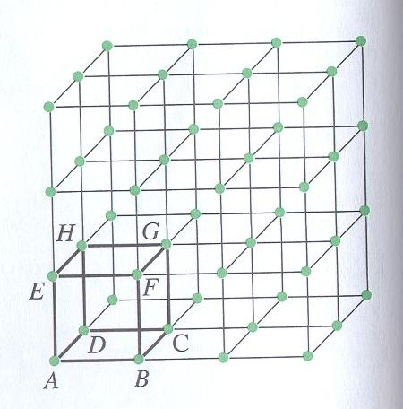
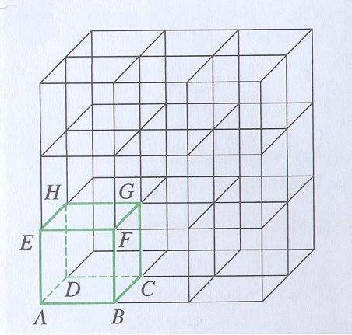
2. KRYSTALICKÁ MŘÍŽKA
IDEÁLNÍ KRYSTALICKÁ MŘÍŽKA je modelem uspořádání částic v krystalu
jejím základem je ELEMENTÁRNÍ BUŇKA - rovnoběžnostěn o hraně a (mřížková konstanta), v němž jsou umístěny jednotlivé částice
KRYSTALICKÁ MŘÍŽKA
krychlové soustavy
ELEMENTÁRNÍ BUŇKA

Slide 15
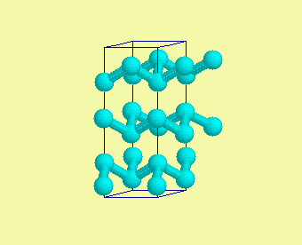
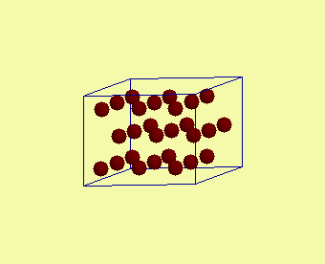
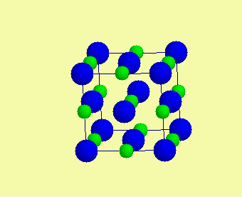
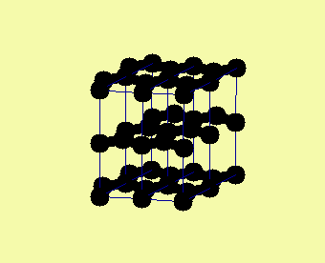
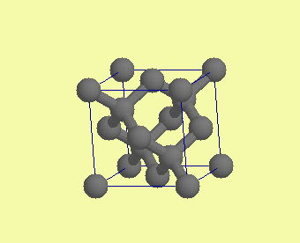
Obr:: Ukázky krystalické mřížky
Arsen
Hořčík
NaCl
Uhlík
Křemík

Slide 16
TYPY ELEMENTÁRNÍ BUŇKY
I. primitivní
- částice se nachází ve vrcholech elementární buňky
II. plošně centrovaná
- částice se nachází ve vrcholech a uprostřed stěn elementární buňky
III. prostorově centrovaná
- částice se nachází ve vrcholech a středu elementární buňky

Slide 17
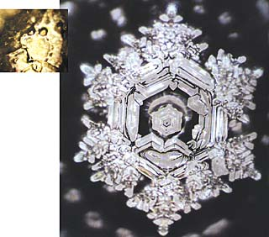
3. PORUCHY KRYSTALOVÉ MŘÍŽKY
Reálná krystalická mřížka se od ideální liší PORUCHAMI
PORUCHY KRYSTALICKÉ MŘÍŽKY (defekty)
odchylky od pravidelného uspořádání krystalické mřížky:
BODOVÉ
ČÁROVÉ
OBJEMOVÉ
Obr.: krystal znečištěné vody z jedné japonské přehrady

Slide 18
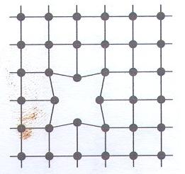
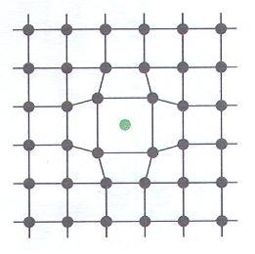
I. BODOVÉ PORUCHY
a) vakance
- chybějící částice v ideální mřížce
příčina: tepelný pohyb částic,
ozáření krystalu
b) Intersticiální poloha částic
- částice mimo pravidelný bod mřížky
příčina: tepelný pohyb částic,
ozáření krystalu

Slide 19
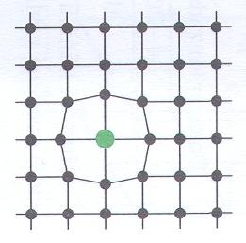
c) příměsi
- cizí atomy v krystalu daného chemického složení. Cizí atom může nahrazovat vlastní atom mřížky nebo být v intersticiální poloze
příčina: nečistoty,
absorpce uměle
II. ČÁROVÉ PORUCHY (DISLOKACE)
Posunutí rovnovážných poloh částic kolem určité čáry (dislokační čára)
III. OBJEMOVÉ PORUCHY
Vznik ostrůvků jiné krystalické struktury (PRINCIPIÁTY)

Slide 20
4. DEFORMACE PEVNÉHO TĚLESA
DEFORMACE – změna tvaru nebo objemu pevného tělesa způsobena účinkem vnějších sil
Deformace pružná (elastická)
Těleso nabude původní tvar, jakmile vnější síly přestanou působit
Deformace tvárná (plastická)
Působení vnějších sil se změní tvar tělesa
natrvalo

Slide 21
Deformace tahem
Způsobená dvěma stejně velkými silami, které leží v téže přímce a mají opačný směr a působí směrem ven z tělesa
Deformace tlakem
Způsobená dvěma stejně velkými silami ležícími v téže přímce, které působí směrem dovnitř tělesa tělesa

Slide 22
Deformace ohybem
způsobená silou, která působí kolmo k ose souměrnosti tělesa upevněného alespoň na jednom konci

Slide 23
Deformace smykem
způsobená dvěma stejně velkými rovnoběžnými silami opačného směru, které působí na horní a dolní podstavu deformovaného tělesa

Slide 24
Deformace kroucením
způsobená dvěma silovými dvojicemi, jejichž momenty sil jsou stejně velké, ale opačného směru

Slide 25
5. SÍLA PRUŽNOSTI. NORMÁLOVÉ NAPĚTÍ
Je-li pevné těleso deformováno tahem silami o velikosti F, vyvolává struktura tělesa v rovnovážném stavu stejně velké síly pružnosti F_{P}, které působí proti deformujícím silám.
V libovolném příčném řezu S pevného tělesa nastává stav napjatosti, který charakterizuje normálové napětí σ_{n}
Protože v rovnovážném stavu F_{p} = F, můžeme určit velikost normálového napětí z velkostí sil na těleso působících.

Slide 26
F_{p} - síla pružnosti působící kolmo na plochu příčného řezu
S - obsah příčného řezu tělesa

Slide 27
Každý materiál má některé významné hodnoty normálového napětí:
mez pružnosti σ_{E} – největší hodnota normálového napětí, kdy je deformace ještě pružná. Po překročení této meze je těleso trvale deformováno.
pevnosti σ_{p} – po překročení této hodnoty normálového napětí dojde k porušení materiálu – přetrhne se, rozdrtí se
- křehké látky mají mez pevnosti blízko meze pružnosti (sklo)
dovolené napětí σ_{D} – nejvyšší přípustná hodnota σ_{n} při deformaci tahem nebo tlakem. Jeho hodnota je značně menší než mez pevnosti.
součinitel (koeficient) bezpečnosti k - podíl meze pevnosti a dovoleného napětí

Slide 28
Úkoly:
Řešení:
Vypočítej normálové napětí v ocelovém drátě, který je deformován tahem silami o velikosti 0,25 kN. Drát má poloměr 1,05 mm.
Jakou maximální výšku může mít cihlová zeď, jestliže dovolené napětí při deformaci tlakem je 0,9 MPa? Tíhové zrychlení 9,8 m.s⁻².
Litinový sloup kruhového příčného řezu může být zatížen do 2 MN. Vypočtěte průměr kruhu, je-li mez pevnosti litiny v tlaku 700 MPa a součinitel bezpečnosti byl zvolen 5.
[σn = 72 MPa]
[h = 46-66 m]
[d = 13,5 cm]

Slide 29
6. HOOKŮV ZÁKON PRO PRUŽNOU
DEFORMACI
Když na těleso začneme působit silou, prodlouží se z původní délky l₁ o délku Δl na délku l
Δl
l₁
l
l = l₁ + Δl

Slide 30
Δl – absolutní prodloužení
ε – relativní prodloužení
je prodloužení tělesa o původní délce 1 m
E – modul pružnosti v tahu
je normálové napětí, které by v předmětu bylo, když by se prodloužilo o svoji délku

Slide 31
HOOKŮV ZÁKON
Normálové napětí je přímo úměrné relativnímu prodloužení.
E – modul pružnosti v tahu
σ_{n} – normálové napětí
ε - relativní prodloužení

Slide 32
Úkoly:
Řešení:
Tyč délky 5 m se prodloužila o 2 cm, jaké je její prodloužení v %?
[ε = 4.10⁻³ = 0,4 %]
Jaká byla původní délka tyče, jestliže prodloužení o 1,5 cm představuje 0,2% rel. změnu délky tyče.
[l₁ = 7,5 m, ]
Ocelový drát (E = 220 GPa) má délku 6 m, obsah příčného řezu je 3 mm². Urči jakou silou je drát deformován při prodloužení o 5 mm.
[F = 5.10² N ]

Slide 33
7. TEPLOTNÍ ROZTAŽNOST PEVNÝCH TĚLES
Při změně teploty pevných těles dochází ke změně jejich rozměrů
t₁
t₂ > t₁
l₁
l
TEPLOTNÍ ROZTAŽNOST
- s rostoucí teplotou se zvětšuje délka i objem pevné látky zmenšuje se její hustota

Slide 34
l
Δl
l₁
l₁ – původní délka
Δl – absolutní prodložení při zahřátí o Δt = t₂ - t₁
l – nová délka
– součinitel teplotní délkové roztažnosti

Slide 35
- se změnou rozměrů tělesa se při změně teploty mění i objem pevné látky
a
a₁
V₁= a₁³
V= a³
a₁
a₁
a
a
a₁
Δa

Slide 36
– součinitel teplotní objemové roztažnosti
- s rostoucí teplotou se zvětšuje délka i objem látky a zmenšuje se její hustota
»

Slide 37
Úkoly:
Řešení:
Ocelový drát (α = 11,5 . 10⁻⁶ K⁻¹) má při teplotě –15 °C délku 100,00 m. Určete jeho délku při teplotě 45 °C.
[l= 100,07 m]
Hliníková nádoba má při teplotě 20 °C vnitřní objem 0,75 l. Jak se změní tento objem, zvýší-li se teplota o 55 °C?
[zvětší se o 3 ml]
Délka měděného drátu se zvětší při ohřátí z 0 °C na 100 °C o 170 mm. Určete teplotní délkový součinitel, je-li původní délka 100 m.
[α = 17 . 10⁻⁶ K⁻¹]
Délka hliníkové tyče při teplotě 273 K je 1 m. O kolik se tato délka prodlouží při ohřátí tyče na teplotu 573 K? [Δl = 7,2 mm]
Skleněná tyč má při teplotě 20 °C délku 25 m. Jaká bude její délka při teplotě 120 °C? (α = 0,8 . 10⁻⁵ K⁻¹)
[l= 2,502 m]

Slide 38
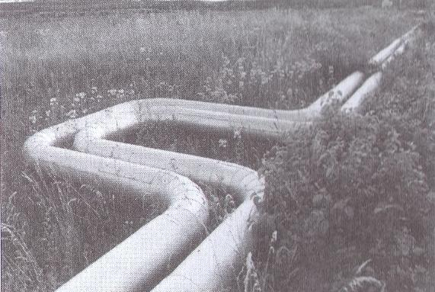
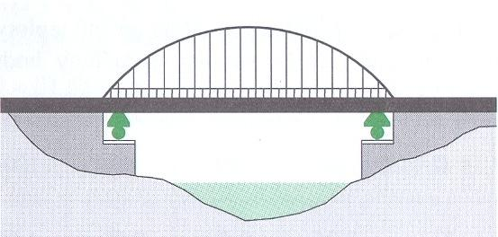
TEPLOTNÍ ROZTAŽNOST V PRAXI
S teplotní roztažnosti se v praxi často setkáváme a musíme jí brát v úvahu
- některé praktické příklady:
a) Ocelové konstrukce – mosty, kolejnice, aj.
b) Tepelná potrubí

Slide 39
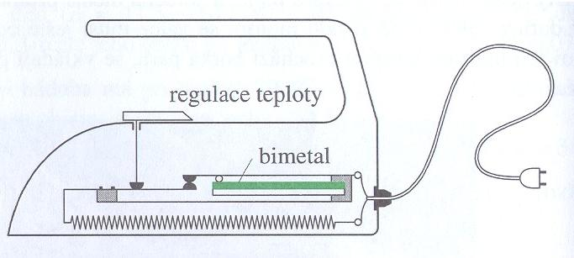
c) Dráty el. vedení
d) Plomby
e) Písty tepelných motorů
f) Bimetalický proužek

Slide 40
Vyrobeno v rámci projektu SIPVZ
Gymnázium a SOŠ
Cihelní 410
Frýdek-Místek
Autor: Mgr. Naděžda Lisníková
Rok výroby: 2005

